Slide 1
家畜市場通信
令和５年７月
死亡牛のBSE検査について
～保冷施設への速やかな搬入に御協力ください～
６～10月は特に脳の融解率が高くなる時期のため、保冷保管施設への死亡牛の速やかな搬入に御協力をお願いします！
気温が高くなるこれからの季節は死亡牛の腐敗が進行しやすく、検査材料である脳が融解し、検査に支障が出る場合があります。
【検査対象牛】
①本病が疑われる神経症状を示した牛
②48か月齢以上で起立不能等の症状が見られた死亡牛
③96か月齢以上の死亡牛
※腐敗した死亡牛は、悪臭等の原因になるだけでなく、運搬業者に運搬を断られることもあります。

Slide 2
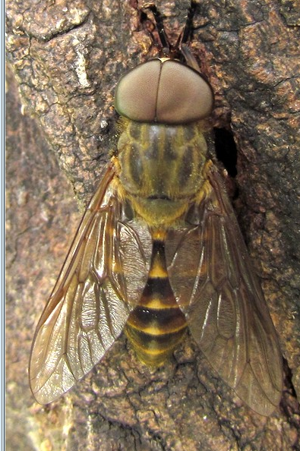
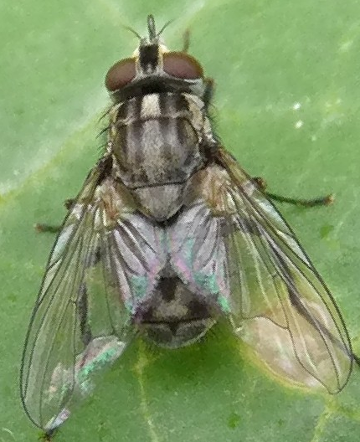
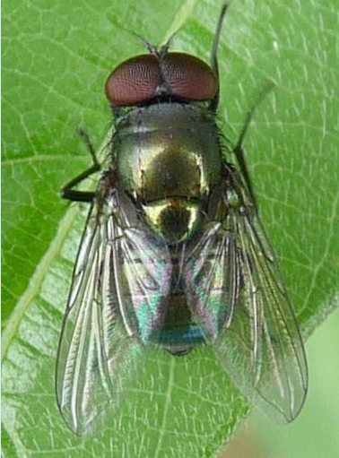
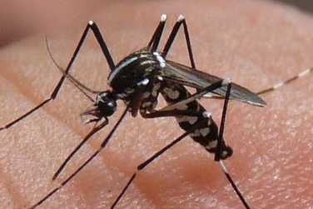
アブ、サシバエ等対策で快適な夏を！
多くの牛飼養農家で問題となる代表的な衛生害虫にカ、ヌカカ、サシバエ、アブ、イエバエなどがあります。これらは、様々な病気を媒介するだけでなく、飛来による強い喧騒感や、吸血による痛痒感などによって牛に多大なストレスを与え、生産性を低下させる原因になります。
衛生害虫の活動が盛んになるこれからの季節、牛舎内外の環境整備を図り、効果的に対策を講じましょう。
写真出典：平群庵昆虫写真館HPより
岩手県中央家畜保健衛生所
岩手県県南家畜保健衛生所
岩手県県北家畜保健衛生所
Tel:019-688-4111
Tel:0197-23-3531
Tel:0195-49-3006

